Slide 1
The
Dice Game
Buttini Luca
Rondina Cristian

Slide 2
Indice:
Roll the Dice
Roll the Dice
INSERIMENTO DATI
GIOCO IN ESECUZIONE
Roll the Dice
Roll the Dice
Roll the Dice
DIAGRAMMA UML
STRATEGIA RISOLUTIVA
GUIDA INSTALLAZIONE

Slide 3
INSERIMENTO DATI
01
Roll the Dice

Slide 4
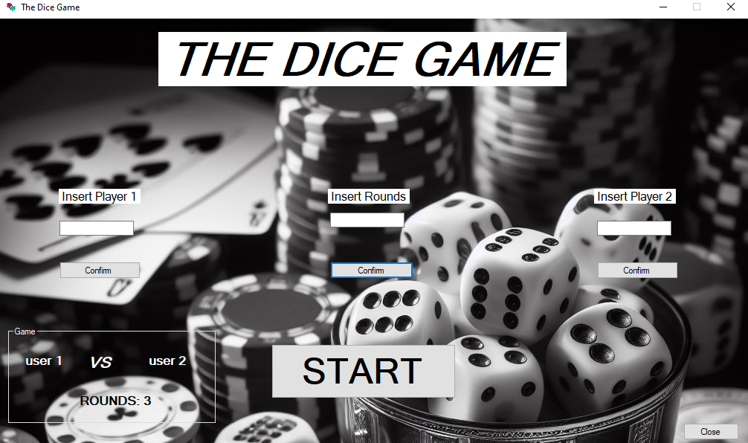
INSERIMENTO DATI
Questa schermata rappresenta il primo passo per i giocatori che desiderano immergersi nell'esperienza di gioco, permettendo loro di personalizzare la partita inserendo i propri nomi e definendo il numero di round di gioco.
Roll the Dice

Slide 5
GIOCO IN ESECUZIONE
02
Roll the Dice

Slide 6
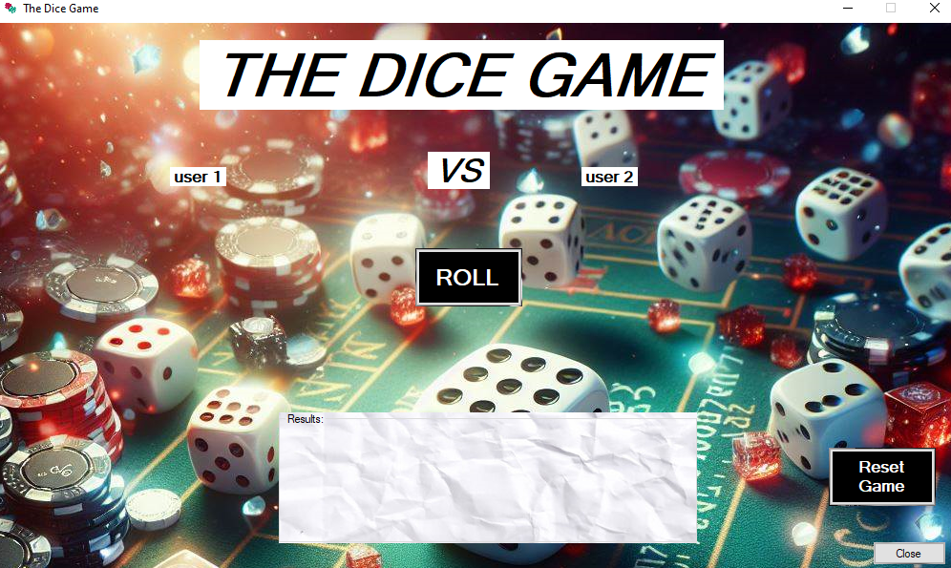
GIOCO IN ESECUZIONE
In questo momento la partita sta per iniziare, premere il tasto Roll per iniziare la partita
Roll the Dice

Slide 7
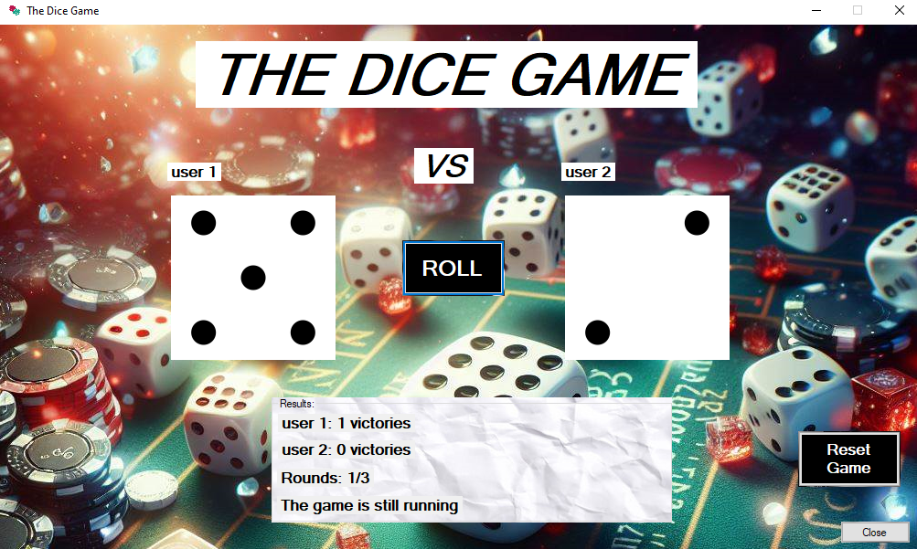
GIOCO IN ESECUZIONE
La partita è iniziata, possiamo notare il punteggio dei due giocatori nel riquadro posto sotto i due dadi, ad ogni round premere il tasto Roll per iniziare un nuovo round della partita in corso
Roll the Dice

Slide 8
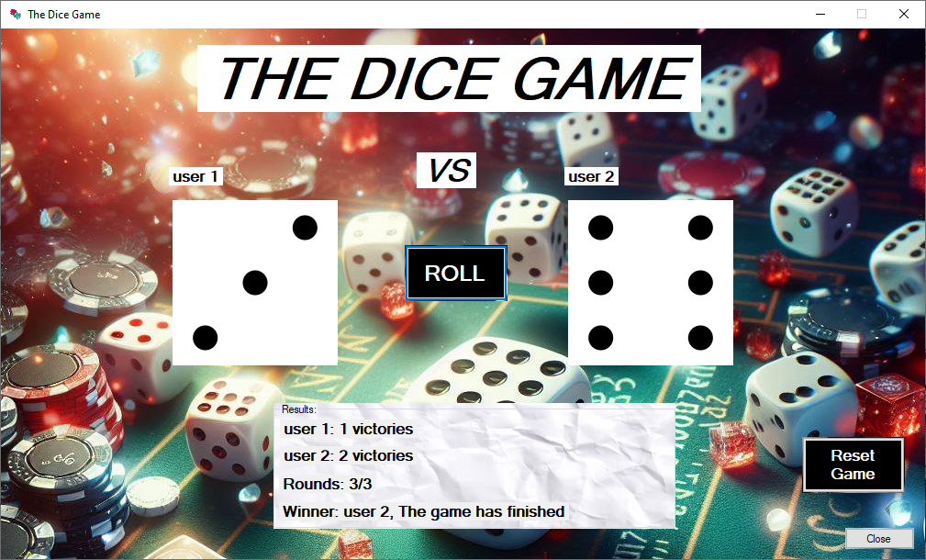
GIOCO IN ESECUZIONE
La partita si è conclusa, nel riquadro posto sotto i dadi possiamo vedere il giocatore vincente. Premere il tasto Reset Partita per ricominciare con il punteggio di 0 a 0, oppure premere Close per uscire dal gioco
Roll the Dice

Slide 9
DIAGRAMMA UML
03
Roll the Dice

Slide 10
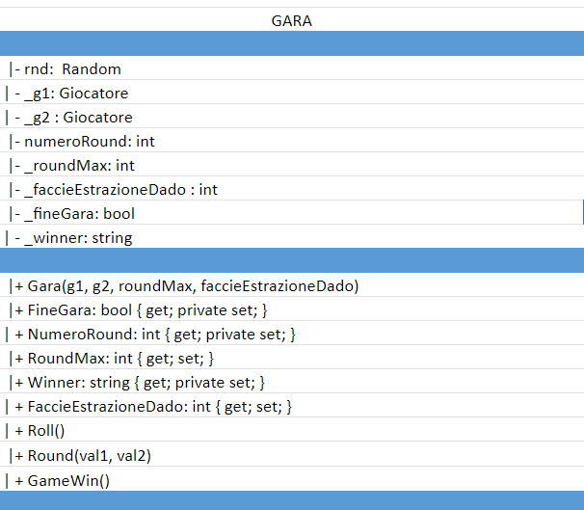
DIAGRAMMA UML PER LA RAPPRESENTAZIONE DELLE CLASSI
Roll the Dice
UML CLASSE GARA

Slide 11
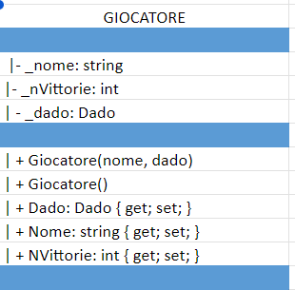
DIAGRAMMA UML PER LA RAPPRESENTAZIONE DELLE CLASSI
Roll the Dice
UML CLASSE GIOCATORE

Slide 12
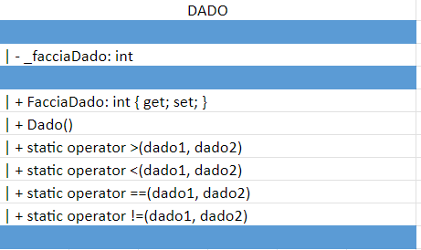
DIAGRAMMA UML PER LA RAPPRESENTAZIONE DELLE CLASSI
Roll the Dice
UML CLASSE DADO

Slide 13
STRATEGIA RISOLUTIVA
04
Roll the Dice

Slide 14

Strategia risolutiva per l’esercizio
Roll the Dice
Per la realizzazione di questo programma, abbiamo suddiviso il codice in 3 classi: Gara, Dado, Giocatore.

Slide 15
Strategia risolutiva per l’esercizio
Roll the Dice
Classe Giocatore
Ruolo: Rappresenta un giocatore partecipante alla gara.
Attributi principali: nome (stringa per identificare il giocatore), nVittorie (contatore delle vittorie del giocatore), e dado (riferimento al dado usato dal giocatore).
Metodi e proprietà: Fornisce accesso ai dati del giocatore (nome, dado, numero di vittorie) e permette di modificare tali informazioni attraverso le proprietà.

Slide 16
Strategia risolutiva per l’esercizio
Roll the Dice
Classe Dado
Ruolo: Simula un dado utilizzabile nel gioco.
Attributi principali: facciaDado (valore della faccia estratta dell'ultimo lancio).
Metodi e proprietà: Offre una proprietà per ottenere e impostare il valore della faccia estratta. Include anche la sovrascrittura degli operatori >, <, ==, e != per confrontare i valori delle facce di due dadi, facilitando la determinazione del vincitore di un round.

Slide 17
Strategia risolutiva per l’esercizio
Roll the Dice
Classe Gara
Ruolo: Gestisce lo svolgimento della gara tra due giocatori, inclusi i round e la determinazione del vincitore.
Attributi principali: rnd (generatore di numeri casuali per il lancio dei dadi), g1 e g2 (i due giocatori), numeroRound e roundMax (numero attuale di round e numero massimo di round da giocare), faccieEstrazioneDado (numero di facce del dado), fineGara (indica se la gara è terminata), winner (nome del vincitore o stato della gara).
Metodi e proprietà: Fornisce metodi per eseguire un round (Roll per il lancio del dado e Round per confrontare i risultati e aggiornare le vittorie), determinare il vincitore (GameWin), e resettare la gara (ResetGame). Gestisce anche la logica di terminazione della gara e l'aggiornamento dello stato della partita.

Slide 18
GUIDA INSTALLAZIONE
05
Roll the Dice

Slide 19

Guida Installazione
Roll the Dice
Una volta finito il download, l’utente troverà la cartella “Dice_installer”. Al suo interno è presente il collegamento all'applicazione “The Dice Game”, che può essere copiato sul Desktop

Slide 20
END
Buttini Luca
Rondina Cristian

